Slide 1
Atenção da Audiência
Instalação do hardware e operação

Slide 2
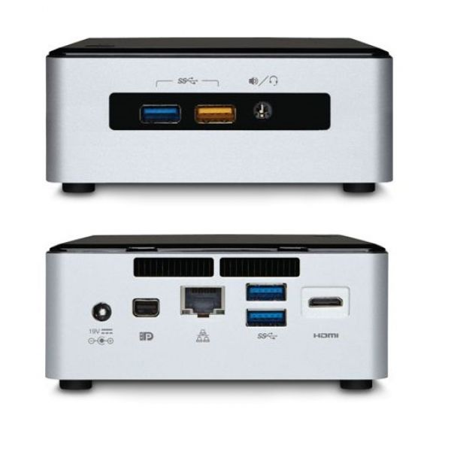
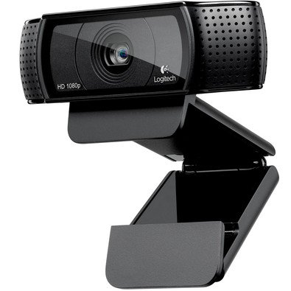
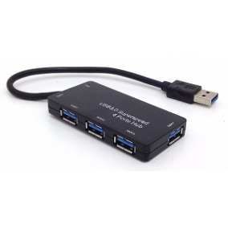
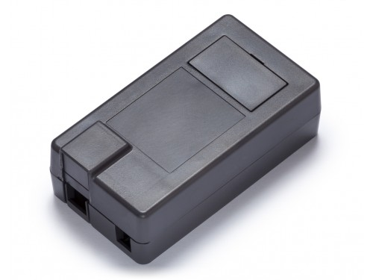
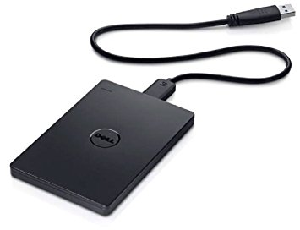
Webcam
Logitech C920
Webcam
Logitech C920
HD Removível
Conectado ao
Hub USB
Sensor de corrente
Conectado ao TV

Slide 3
Guia rápido de operação
Ligar o equipamento após realizar todas as conexões.
Assim que ligar, o sistema entra em modo de configuração sendo necessário conectar um monitor e um mouse na saída HDMI do computador. Na tela aparece o browser chrome com o vídeo das duas câmeras para facilitar seu posicionamento, depois que o posicionamento estiver satisfatório, pressionar o botão OK; após pressionar, o sistema fecha o browser e entra em modo de gravação e o vídeo e áudio das duas câmeras será gravado no HD removível. A gravação somente ocorre se a TV estiver ligada o que é determinado pelo sensor de corrente. O HD removível tem capacidade para aproximadamente uma semana. Quando for necessário trocar de HD, conectar novamente o monitor e o mouse, abrir o browser chrome e apertar o botão ejetar, isso interrompe a gravação, ejeta o drive o que é confirmado por um dialog box e a partir disso o HD pode ser desconectado e outro for inserido no lugar. O sistema normalmente volta para modo de configuração e basta rever se o novo HD está conectado e as câmeras estejam com bom enquadramento. Apertando OK o sistema volta para o modo normal de gravação.

Slide 4
Acesso Remoto
O acceso remoto pode ser feito via Teamviewer e o sistema responde pelo ID 840159664 e PWD 7378

Slide 5
HD removível
O HD removível USB deve ser formatado em modo exFAT e somente deve ser conectado ao computador através de um hub USB.

Slide 6
Queda de energia
Em caso de queda de energia, após seu restabelecimento o sistema liga automaticamente e retorna no seu último estado antes da queda, seja modo de configuração ou gravação. Se ele estava gravando antes da queda ele retorna a gravação. O arquivo de vídeo que estava aberto quando ocorrer a queda provavelmente será corrompido. O sistema está configurado para criar segmentos de 20 minutos, cada segmento tem como nome a data e hora do início da gravação e um sufixo de quatro dígitos para cada segmento de 20 minutos. Por exemplo 2018.5.15-15.34.12_002.mp4 significa que a TV ligou no dia 15/5/2018 às 15:34:12 e já está a uma hora ligada.

